Slide 1

Les Sciences Economiques et Sociales
… de la 2nde …
… à l’ enseignement de spécialité
en Première (4 heures)

Slide 2
L’identité des SES ne change pas : on reste sur la combinaison des 3 disciplines que vous découvrez en 2nde :
Science économique science sociale qui étudie les décisions individuelles et collectives de production, répartition et utilisation des ressource.
Sociologie
science sociale qui étudie la manière dont on fait société et qui explique les comportements des individus en société, ainsi que les relations qu’ils nouent entre eux.
Science politique
science sociale qui étudie comment se conquiert et s’exerce le pouvoir politique.

Slide 3
Les SES en 1ère : un enseignement pour mieux comprendre les phénomènes économiques, sociaux et politiques contemporains
Ce que les SES apportent aux élèves :
Acquisition de connaissances et raisonnements spécifiques aux diverses sciences sociales (concepts, théories…)
Construction d’argumentations écrites et orales
Exercice du sens critique
Analyse et synthèse de documents variés (données statistiques, articles de presse, enquêtes, films …)
Curiosité intellectuelle et ouverture au monde économique, social et politique
Ces compétences figurent dans de nombreux attendus
des formations d’enseignement supérieur recensées dans Parcoursup

Slide 4
Des exemples de thèmes abordés en Première

Slide 5

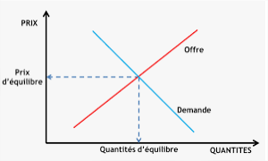


SCIENCE ÉCONOMIQUE
Les marchés : comment fonctionnent-ils ? Quels sont les divers degrés de concurrence ?
Le financement de l’économie : comment les agents économiques trouvent-ils les fonds qui leur manquent ?
La monnaie : quelles formes prend-elle ? Qui la crée ?
La mise en œuvre des politiques économiques : comment baisser le chômage ? Contrôler la hausse des prix ?

Slide 6

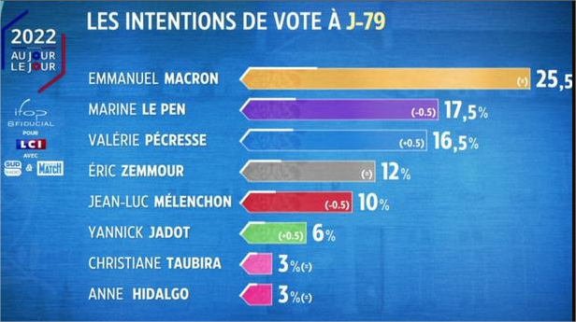
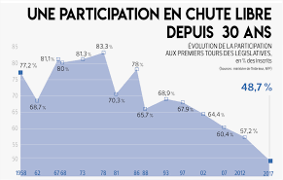

SCIENCE POLITIQUE
=> L’opinion publique : comment la définir, comment la mesurer (sondages d’opinion)
=> Le vote et l’abstention : comment les mesurer, comment les expliquer ?

Slide 7

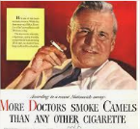

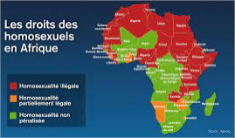
SOCIOLOGIE
La socialisation, en allant plus loin qu’en 2nde : quelle trajectoire de socialisation les individus peuvent-ils prendre ?
La déviance et la délinquance : pourquoi transgressent-donc les normes ? Comment mesurer la délinquance ?
Les liens sociaux : comment se construisent-ils ? Sont-ils fragilisés ?

Slide 8


REGARDS CROISES
La protection sociale : comment nous protège-t-elle face aux risque de l’existence ?
L’entreprise : un objet économique, mais aussi sociologique et politique

Slide 9
Quelles études après le bac en ayant fait SES ?
Des études longues : université, écoles sur concours (commerce, journalisme, sciences politiques, …), classes préparatoires aux grandes écoles (CPGE)
Des études courtes : BTS, BUT

Slide 10
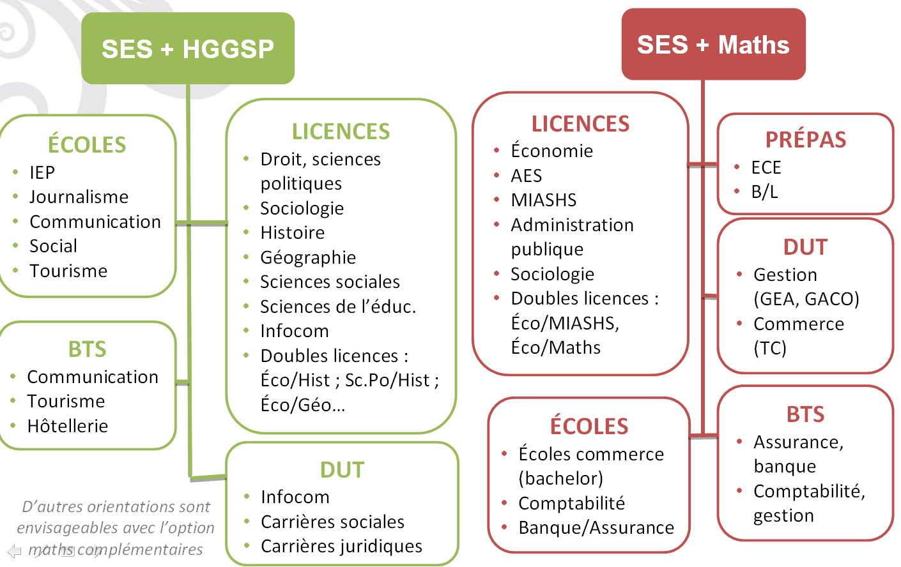
(économique et commerciale)
(lettres et sciences sociales)

Slide 11
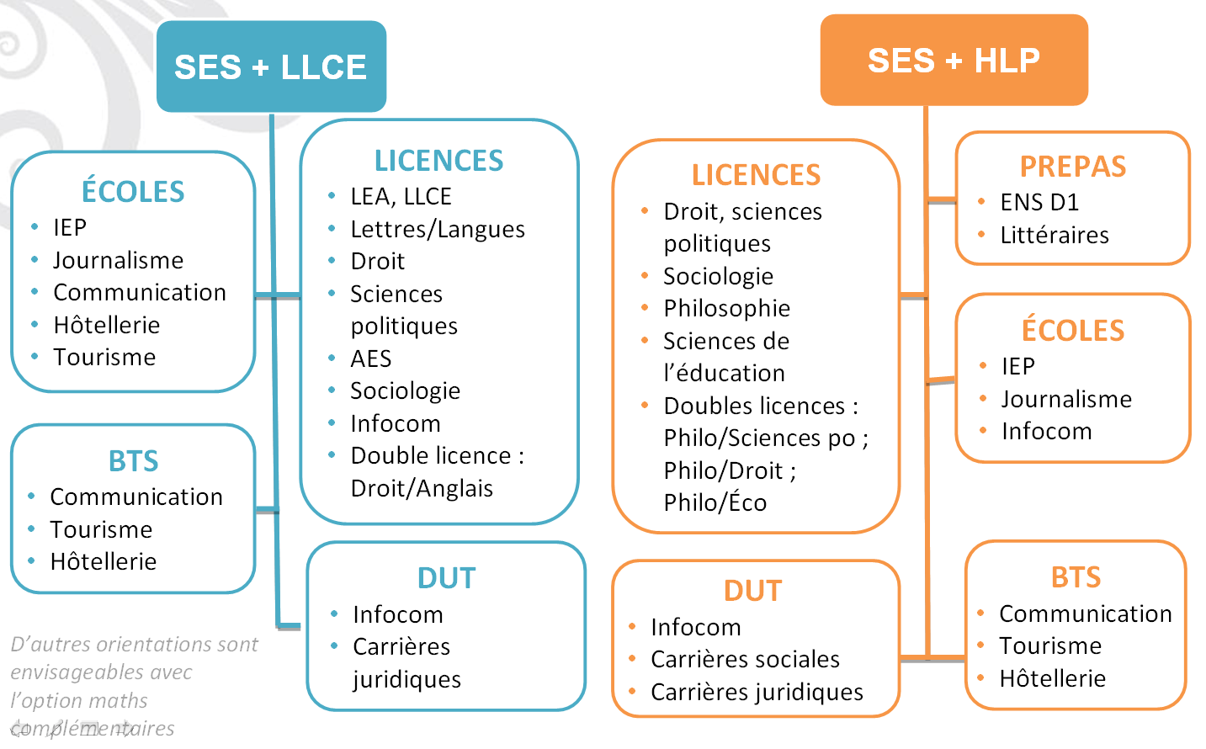

Slide 12
L’association des SES avec les SVT est également envisageable, et peut permettre de poursuivre des études en école d’infirmière (IFSI), en STAPS ou encore en psychologie…

Slide 13
Quels débouchés professionnels avec la spé SES?

